Slide 1

Welzijn op Recept een samenwerkingsmodel tussen zorg en welzijn met krachtige gevolgen

Slide 2

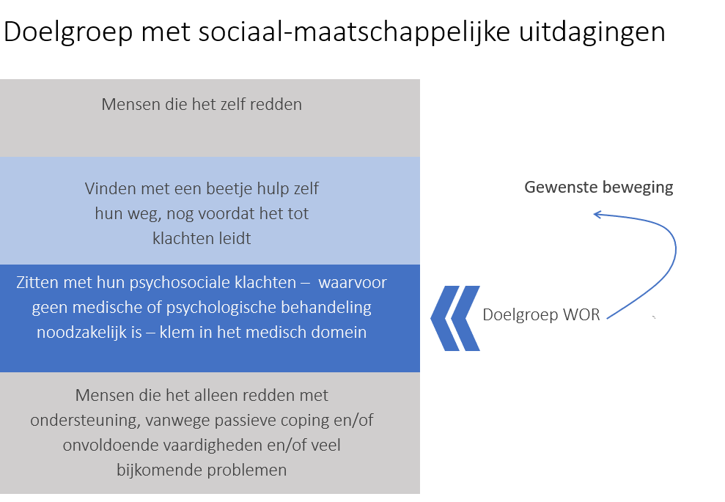
20-50% van de patienten die bij de huisarts komen heeft psychosociale klachten!
In de spreekkamer:
Eenzaamheid
Life event (rouw, werkeloos, scheiding, stress/burn-out, verhuizing)
Lichte psychosociale problematiek
Veelgebruikers van huisartsenzorg
SOLK/ALK
Chronische ziekten
Stabiel psychiatrisch beeld

Slide 3

WETEN & WILLEN WILLEN & KUNNEN KUNNEN

Slide 4
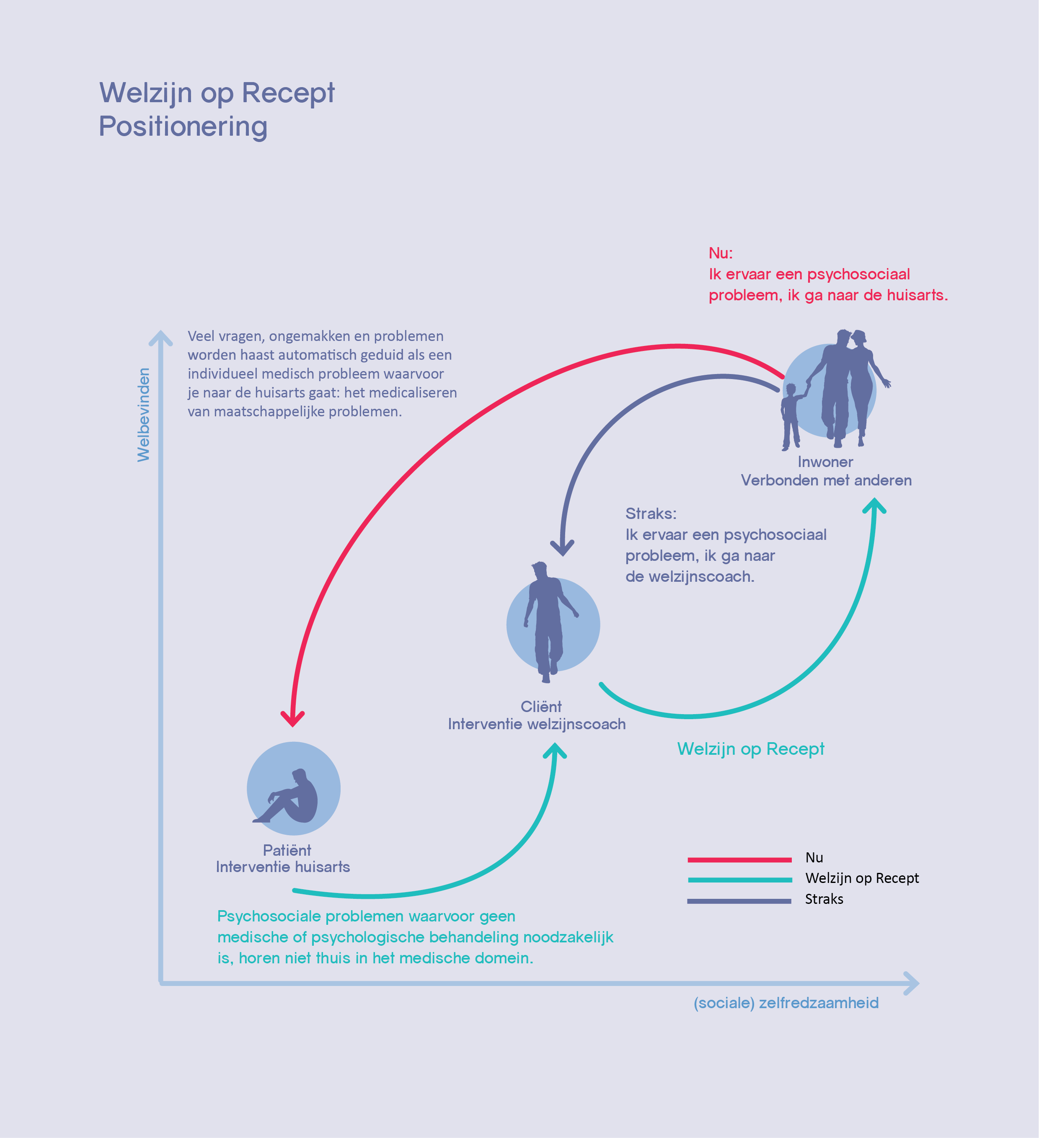
Welzijn op Recept
Verhoogt welbevinden
Verhoogt zelfredzaamheid
Ontlast eerstelijnszorg

Slide 5
Door Welzijn Op Recept doen mensen weer mee
Notes:
Merk is middel je ambitie te ondersteunen

Slide 6


Slide 7
IZA/GALA/SPUK
rg en welzijn
Welzijn op Recept past binnen het IZA binnen een aantal onderdelen: regionale samenwerking (3.2), versterking eerstelijnszorg (3.3), samenwerking sociaal domein, huisartsenzorg en GGZ (3.4) en gezond leven en preventie (3.4)
Binnen het Gala valt Welzijn op Recept onder het programma Sociale Basis en preventie en is hier een van de 5 regionale ketenaanpakken en binnen een van de gemeentelijke interventies
3. SPUK gelden kunnen voor Welzijn op Recept ingezet worden voor:
Het welzijnsaanbod in de wijk te versterken
Het opstarten van Welzijn op Recept trajecten/samenwerkingen
Het aanbod van de onderdelen van de ketenaanpak die geen Zvw zorg betreffen
Coördinatiekosten om de ketenaanpak binnen de gemeente in te richten

Slide 8
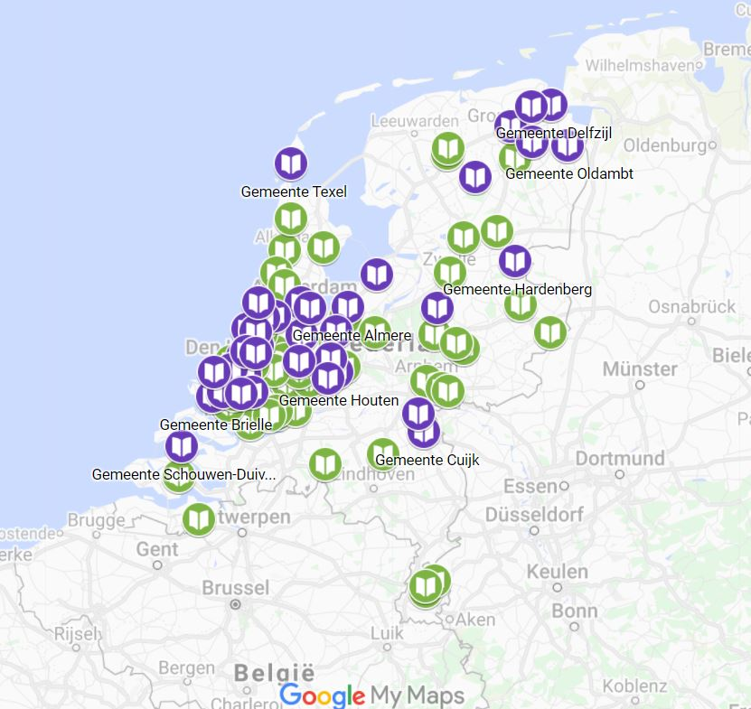
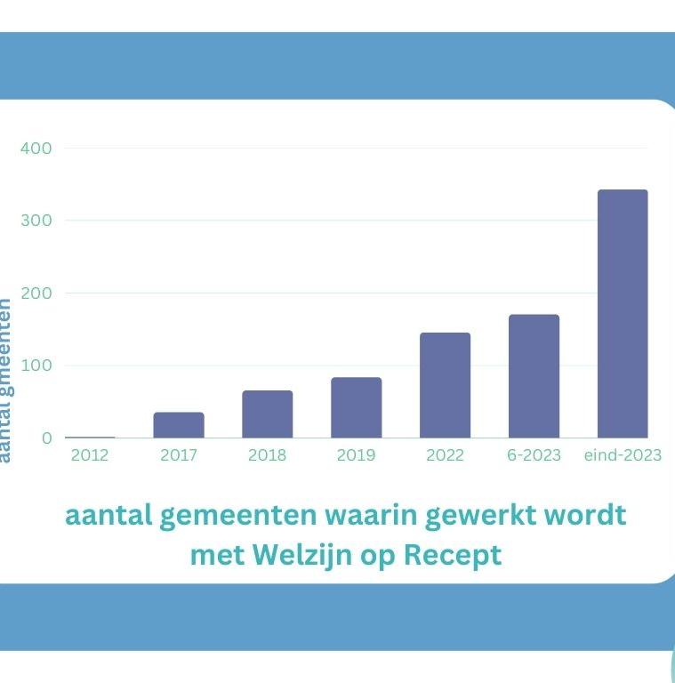

Slide 9
Wat levert Welzijn op Recept op?
Patiënt: meer welbevinden, zelfvertrouwen, zelfredzaamheid, toekomstperspectief en betere ervaren gezondheid: +4 gezonde levensjaren!
Huisarts: patiënt echt iets te bieden, indruk dat bezoeken dalen, meer werkplezier
Welzijnscoach: ziet “andere/nieuwe” cliënten die hij normaal niet ziet, contact 1e lijn, meer werkplezier
Gemeente: (kwetsbare) “burgers” naar vermogen activeren om mee te doen, verbinding huisarts/eerstelijnszorg, invulling preventieve taken sociaal domein
Zorgverzekeraar: invulling persoonsgerichte zorg en juiste zorg op de juiste plek. Demedicaliseren van sociaal maatschappelijke problemen!

Slide 10
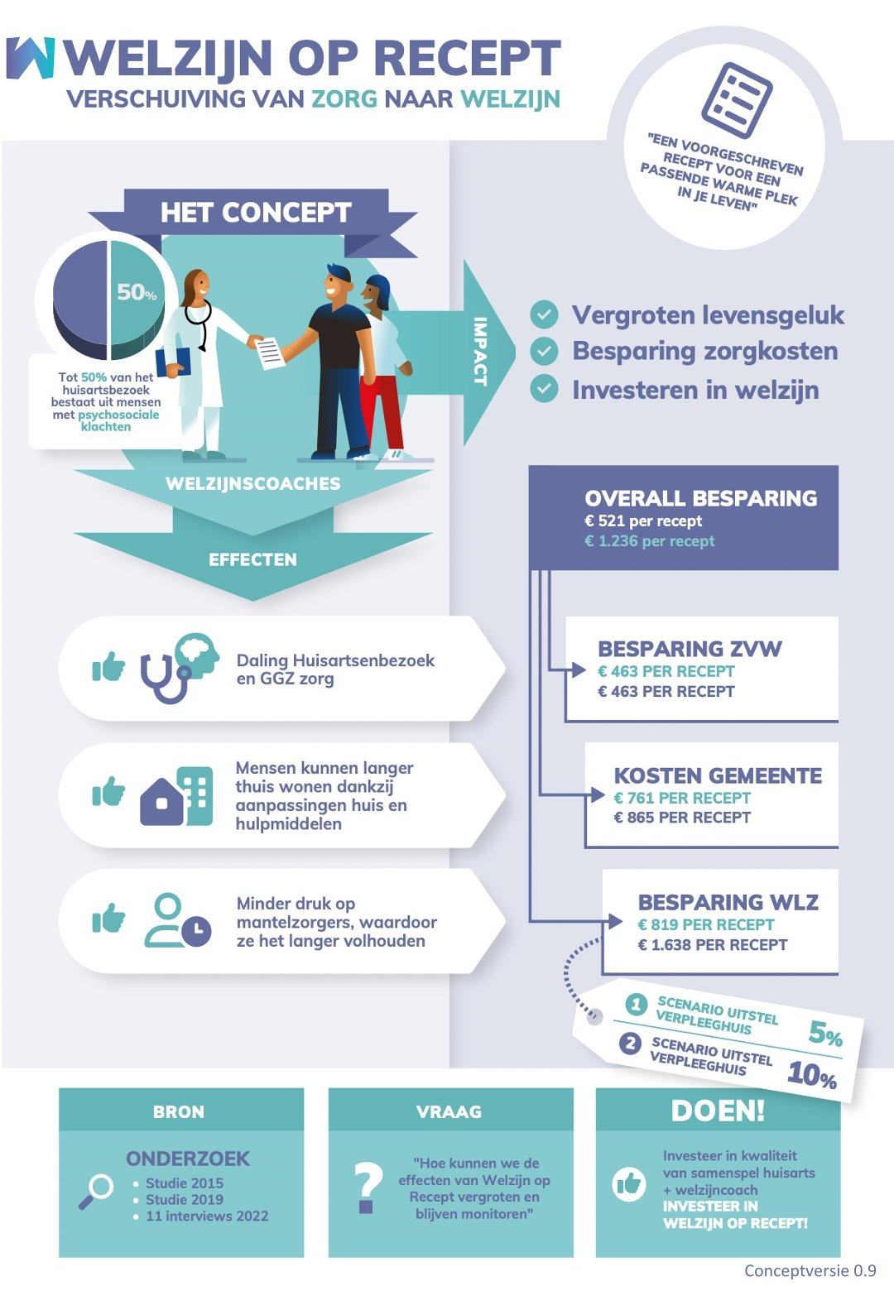
Welzijn op Recept anno 2022 geschikt voor*:
Kwetsbare ouderen en hun mantelzorgers kunnen langer en gelukkiger thuis blijven wonen
Veelgebruikers van eerstelijnszorg
(lichte) psychosociale en GGZ problematiek
Jong volwassenen met mentale problemen
* Onderzoek Pomp, 2022

Slide 11
Wetenschappelijke uitkomsten WoR
Welzijn op Recept deelnemers voelen zich gezonder, hebben meer zelfvertrouwen, kunnen zich beter redden en hebben weer zin in het leven (Heijnders et al. 2015)
Er zijn duidelijke aanwijzingen dat Welzijn op Recept leidt tot een daling van de zorgconsumptie in de eerstelijnszorg en tot minder verwijzingen naar specialistische zorg (Pomp, 2015-2022)
Er zijn duidelijke aanwijzingen dat Welzijn op Recept een grotere maatschappelijke (meer)waarde heeft: Welzijn op Recept deelnemers gaan weer participeren in de samenleving, worden vrijwilliger, angst en depressie nemen af, eenzaamheid neemt af. Maar ook zaken als criminaliteit & schulden verminderen af en de sociale samenhang in de buurt/wijk neemt toe.

